Slide 1
BÀI GIẢNG QUẢN LÝ NGUỒN NƯỚC Giảng viên: PGS.TS. Phạm Hữu Tỵ, Khoa Tài nguyên đất và MTNN, ĐHNL, ĐHH

Slide 2
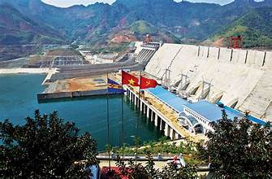
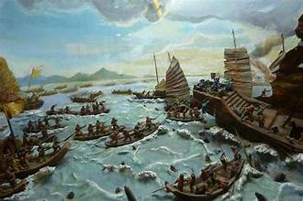
BÀI 1: KIẾN THỨC CƠ BẢN VỀ TÀI NGUYÊN NƯỚC
1.1. VAI TRÒ CỦA TÀI NGUYÊN NƯỚC
Về kinh tế
Về môi trường
Về xã hội
Về an ninh quốc phong
Và các vai trò khác

Slide 3
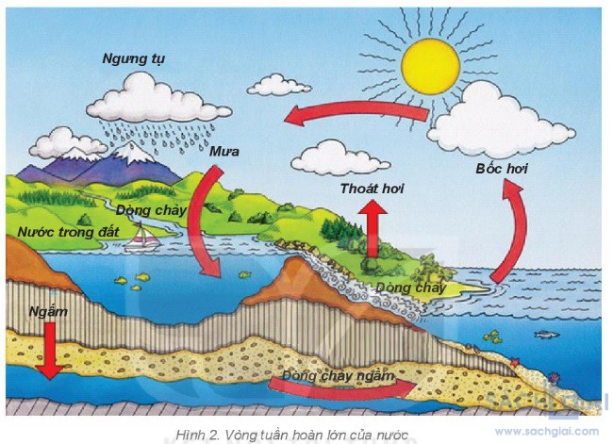
1.2. ĐẶC ĐIỂM CỦA TÀI NGUYÊN NƯỚC
Tài nguyên nước có hạn và tuần hoàn trong tự nhiên

Slide 4
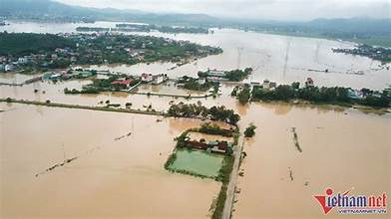
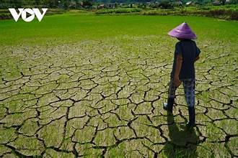
1.2. ĐẶC ĐIỂM CỦA TÀI NGUYÊN NƯỚC
Phân bố không đều theo không gian và thời gian

Slide 5
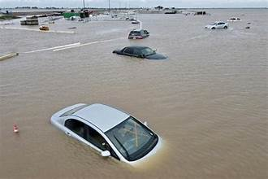
1.2. ĐẶC ĐIỂM CỦA TÀI NGUYÊN NƯỚC
Có tính hai mặt: lợi và hại

Slide 6
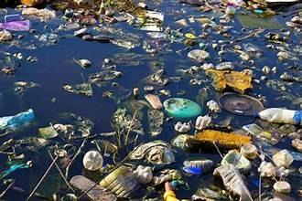
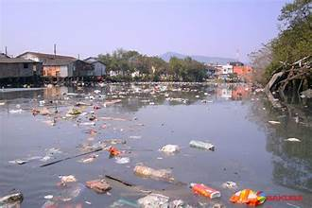
1.2. ĐẶC ĐIỂM CỦA TÀI NGUYÊN NƯỚC
Có tính nhạy cảm với ô nhiễm

Slide 7
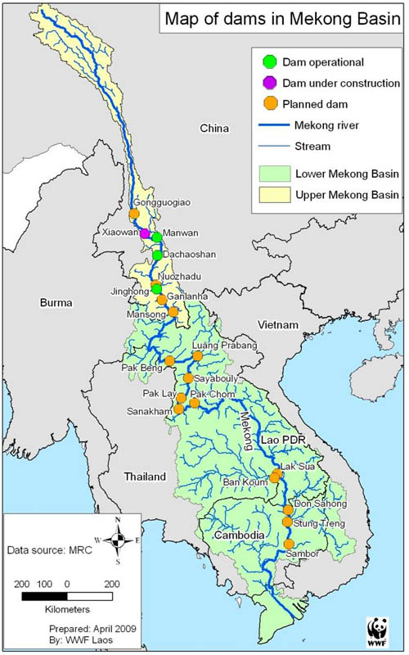
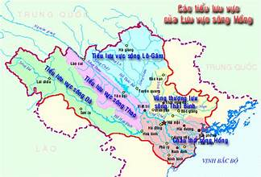
1.2. ĐẶC ĐIỂM CỦA TÀI NGUYÊN NƯỚC
Vận động theo lưu vực

Slide 8
Định nghĩa lưu vực sông
Lưu vực là phần diện tích bề mặt đất trong tự nhiên, nơi mà mọi lượng nước mưa khi rơi xuống sẽ tập trung lại và thoát qua một cửa ra duy nhất. Lưu vực hứng nước, lưu vực thoát nước và lưu vực sông là ba thuật ngữ đồng nghĩa đề cập đến khu vực địa hình thu nhận và thoát dòng chảy bề mặt qua một cửa ra.
Lưu vực được giới hạn bởi đường chia nước (đường phân thủy) trên mặt và dưới đất. Đường chia nước trên mặt (hay còn gọi là đường phân nước mặt) là đường nối các đỉnh cao của địa hình. Nước từ đỉnh cao chuyển động theo hướng dốc của địa hình để xuống chân dốc là các suối nhỏ, rồi tập trung đến các nhánh sông lớn hơn chảy về biển. Đường chia nước dưới đất (hay còn gọi đường phân nước ngầm) là đường giới hạn trong lòng đất mà theo đó nước ngầm chảy về hai phía đối lập nhau

Slide 9
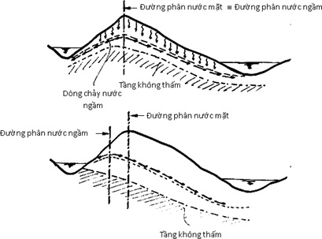
PHƯƠNG PHÁP XÁC ĐỊNH LƯU VỰC SÔNG
BƯỚC 1: Thu thập bản đồ địa hình, dung bút màu đánh dấu điểm tiêu thoát nước cuối cùng của hệ thống sông
BƯỚC 2: Đánh dấu các điểm độ cao lớn nhất nằm quanh hệ thống sông cần xác định ranh giới
Bước 3: Nối đường thẳng từ điểm thoát nước đến các điểm độ cao lớn nhất đã đánh dấu theo chiều kim đồng hồ sao cho quay khép kín về điểm ban đầu = đó là ranh giới lưu vực

Slide 11
TRÂN TRỌNG CÁM ƠN QUÝ VỊ LÃNH ĐẠO ĐÃ LẮNG NGHE

